Slide 1


Slide 2

Son zamanlarda adını sıkça duyduğumuz bu ÇÖLYAK nedir ?

Slide 3
Çölyak; buğday, arpa, çavdar, yulaf gibi tahıl ve tahıl ürünlerinde bulunan “gluten” proteinine karşı duyarlılık sonucu gelişen ince bağırsak hastalığıdır.

Slide 4
ÇÖLYAK BULAŞICI BİR HASTALIK DEĞİLDİR!

Slide 5
Görülme Sıklığı
Dünyadaki görülme sıklığı ortalama %1 civarındadır.
Türkiye’de 6-17 yaş grubu okul çocuklarında görülme sıklığı %1.7 olarak belirlenmiştir.

Slide 6
ÇÖLYAK HER YAŞTA ORTAYA ÇIKABİLİR !

Slide 7
Belirtileri
uzun süren ve düzelmeyen ishal
Tekrarlayıcı ve sürekli karın ağrısı
Karında şişlik
İştahsızlık
Boy kısalığı
Kilo alamama/ kilo kaybı
Ergenlikte gecikme
Kusma
Kabızlık
Kemik erimesi
Kansızlık

Slide 8
Hastalık; çeşitli vitamin ve mineral eksikliğine neden olabilir. Kemiklerde zayıflığa ve karaciğer enzimlerinde bozuklulara yol açabilir.

Slide 9
ÇÖLYAK HASTALIĞI YILLARCA BELİRTİ VERMEDEN İLERLEYEBİLİR !

Slide 10
Çölyak tanısı; bazı özel tahliller ile endoskopi ile alınan ince bağırsak biyopsisi ile konulur.

Slide 11
ÇÖLYAK HASTALIĞININ TEDAVİSİ YAŞAM BOYU «GLÜTENSİZ DİYETTİR.»

Slide 12
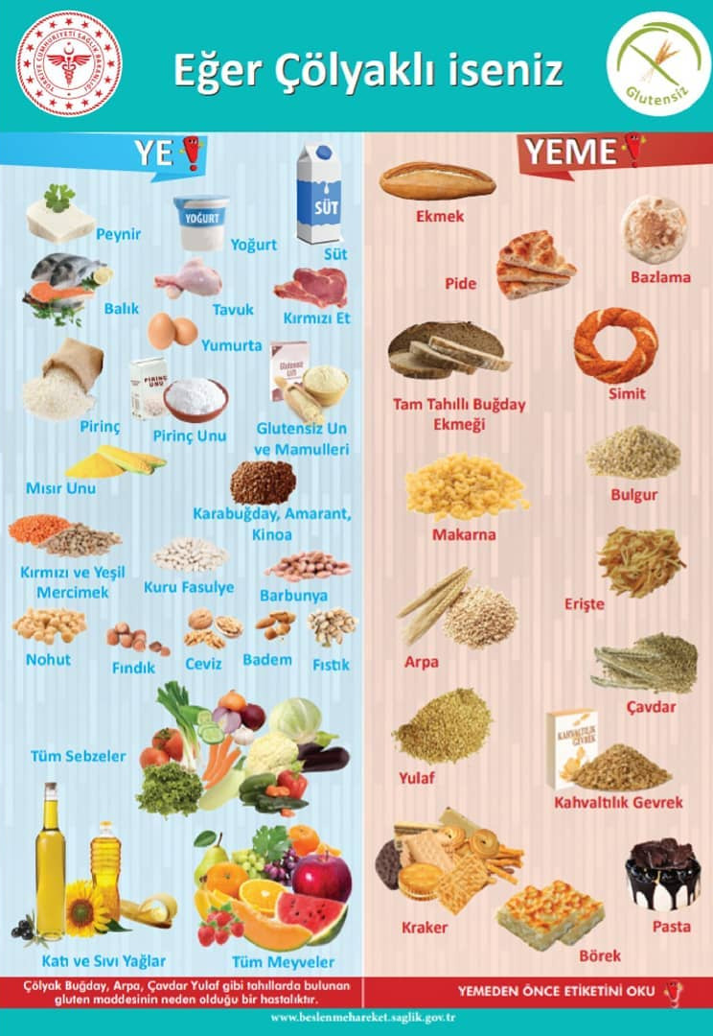

Slide 13
« Gluten içerir» yazılı ürünler tüketilmemelidir.
Okul kantinlerinde ÇÖLYAK hastası olan öğrenciler için glutensiz yiyecekler bulundurulmalıdır.

Slide 14


Slide 15
